Slide 1
Summer School Programación
Día 3- Arrays y bucles

Slide 2
Arrays
El concepto de array es similar al concepto de lista de cosas
Existen los mismos tipos de arrays que tipos de variables

Slide 3
Arrays
int
int[]
float
float[]
char
char[]

Slide 4
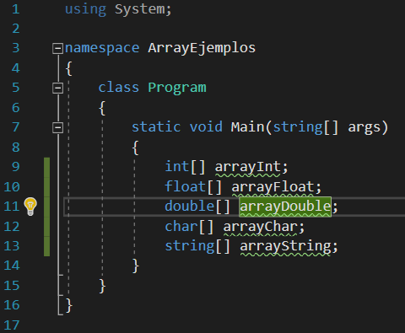
Arrays

Slide 5
new (tipo de dato)[(tamaño)]
Crear un nuevo array

Slide 6
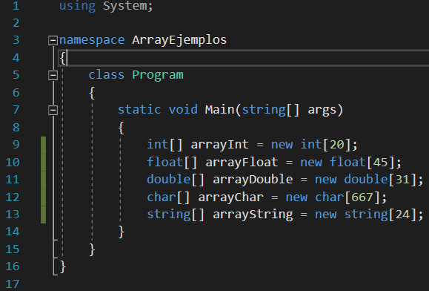
Arrays

Slide 7
¿Cómo accedo a los elementos de un array?
¡Pues accediendo a su posición!

Slide 8
Arrays
Un índice es un número que representa la posición del array
Estos valores varían desde 0 hasta tamaño-1
Si se intenta acceder a una posición fuera de rango, explota.

Slide 9
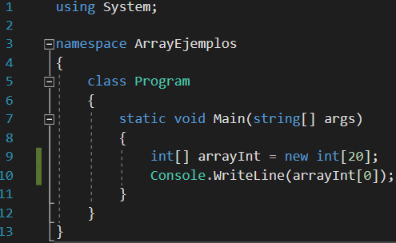
Arrays

Slide 10
¿Cómo puedo imprimir todos los valores de un array?
¿Escribiendo todas las posiciones?
¿Imprimiendo directamente el array?

Slide 11
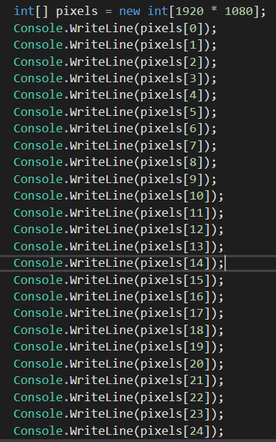
Bufffffffff

Slide 12
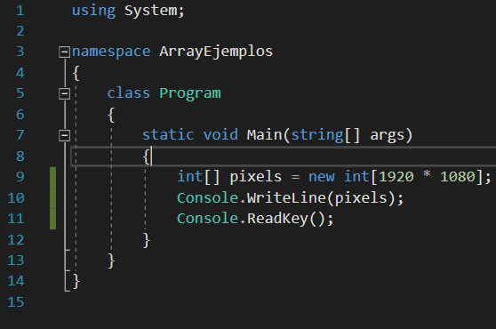
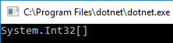
Jeje

Slide 13
Bucles
Debido al caso anterior, se utiliza el concepto de bucle
Un bucle es la repetición de una serie de instrucciones mientras se cumpla una condición

Slide 14
¿Cuántos tipos de bucles hay?
Para nosotros, 4: while, do while, for, foreach

Slide 15
while
A nuestro lenguaje se traduce en: “Mientras la condición se cumple, ejecuta”
Típicamente se usa para bloquear al usuario hasta que pulse algo o repetir programas
while(condition)
{
sentencia1;
sentencia2;
}

Slide 16
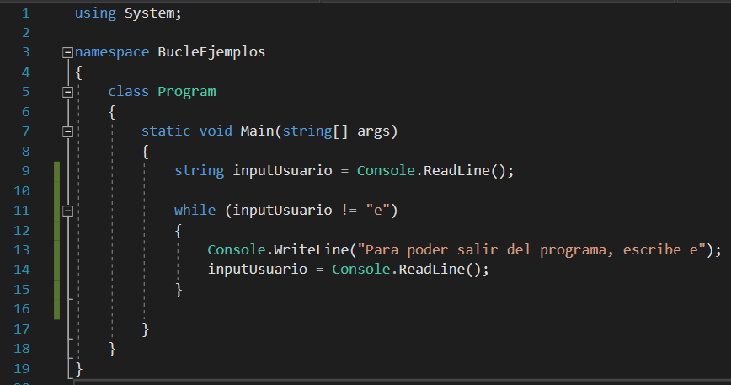
while

Slide 17
do while
A nuestro lenguaje se traduce en: “ejecuta y mientras se cumpla la condición, vuelve a ejecutar”
OJO, el punto y coma después del while es obligatorio.
En el fondo es igual que el while, pero en este bucle, la condición se comprueba después
do
{
sentencia1;
sentencia2;
} while(condition);

Slide 18
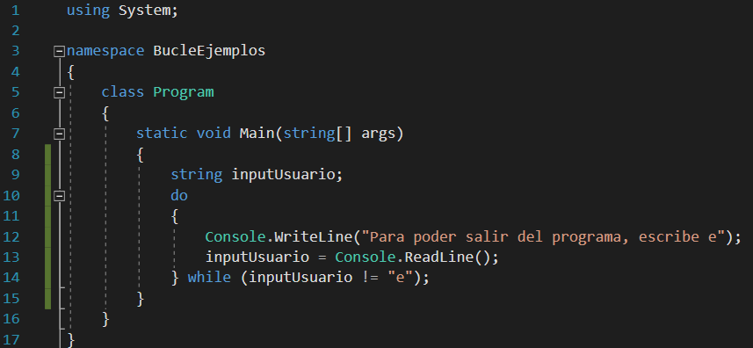
do while

Slide 19
for
Traducir este bucle a lenguaje humano es complicado
Algo aproximado sería: “utilizando un iterador, mientras se cumpla una condición y modificando el iterador, ejecuta”
Su uso típico es para recorrer arrays o contar cosas
for(int i = 0 ; i < array.Length ; i++)
{
sentencia1;
sentencia2;
}

Slide 20
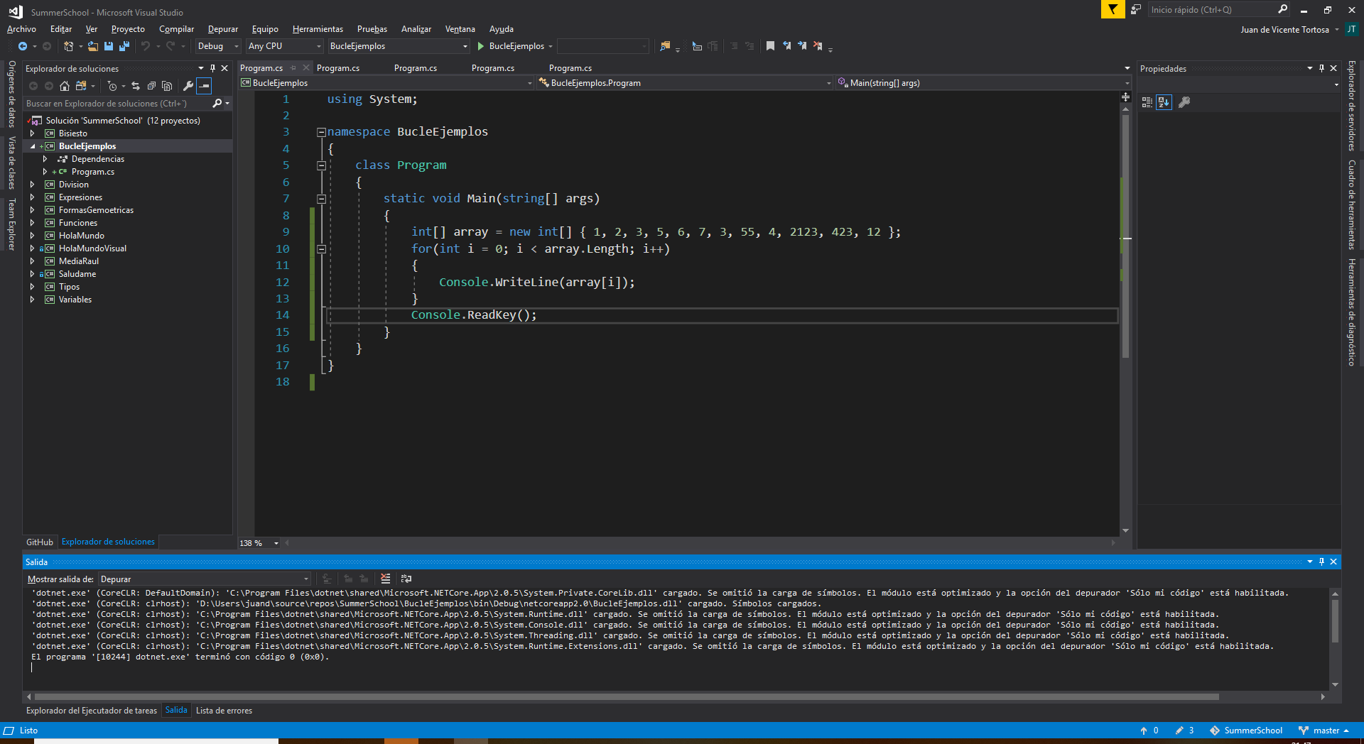
for

Slide 21
foreach
Su traducción a lenguaje humano sería: “Para cada elemento llamado n en el array, ejecuta”
Su uso típico es para recorrer todo un array
foreach(element n in array)
{
sentencia1;
sentencia2;
}

Slide 22
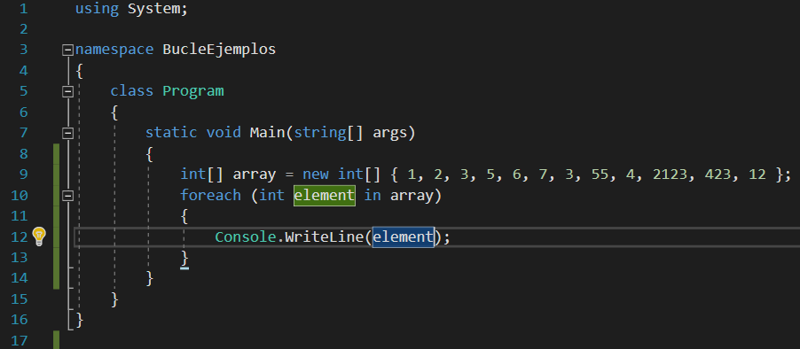
foreach

